Slide 1
স্বাগতম

Slide 2
শিক্ষক পরিচিতি
এ কে এম শাহজাহান কবীর
প্রধান শিক্ষক
চান্দুয়াইল সরকারি প্রাথমিক বিদ্যালয়
কলমাকান্দা,নেত্রকোণা।

Slide 3
পাঠ পরিচিতি
শ্রেণিঃপঞ্চম
বিষয়ঃবাংলাদেশ ও বিশ্ব পরিচয়
অধ্যায়ঃ১
পাঠঃআমাদের মুক্তিযুদ্ধ

Slide 4
শিখনফল
এই পাঠ শেষে শিক্ষার্থীরা………
১। বাংলাদেশকে কয়টি সেক্টরে ভাগ করা হয়েছিল,তা বলতে পারবে।
২। মুক্তিবাহিনীকে কয়টি ব্রিগেড ফোর্সে ভাগ করা হয়েছিল,তা বলতে পারবে।

Slide 5
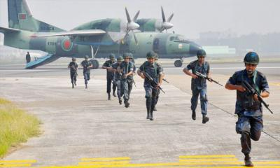
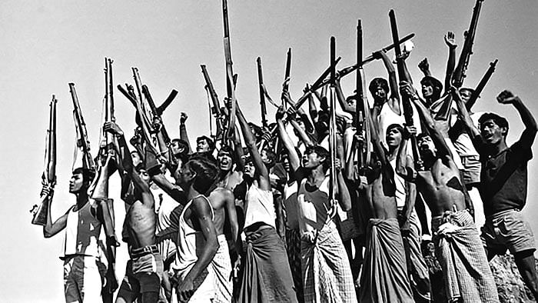
নিচের ছবিগুলি দেখি
এই ছবিগুলি মুক্তিযুদ্ধের

Slide 6
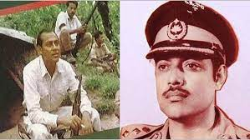
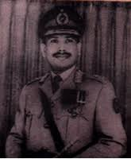
মুক্তিবাহিনীকে নিচের তিনটি ব্রিগেড ফোর্সে
যারা নেতৃত্ব দিয়েছিলেন
“এস” ফোর্স
মেজর কে এম শফিউল্লাহ
“জেড” ফোর্স
মেজর জিয়াউর রহমান
“কে” ফোর্স
মেজর খালেদ মোশাররফ

Slide 7
সারাদেশকে ১১ টি সেক্টরে ভাগ করা হয়েছিল
চট্টগ্রাম এবং নোয়াখালী জেলার সেক্টর ১- চট্টগ্রাম,পার্বত্য অংশবিশেষ।
সেক্টর ২- কুমিল্লা ও ফরিদপুর জেলা এবং ঢাকা ও নোয়াখালী জেলার অংশবিশেষ।
সেক্টর ৩- মৌলভীবাজার,ব্রাম্মনবাড়িয়া,নারায়নগঞ্জ এবং কেরানিগঞ্জের অংশবিশেষ।
সেক্টর ৪-উত্তরে সিলেট সদর এবং দক্ষিনে হবিগঞ্জ,মধ্যবর্তী সমস্ত অঞ্চল।
সেক্টর ৫-সিলেট জেলার উত্তরাঞ্চল ।

Slide 8
সেক্টর ৬- রংপুর ও দিনাজপুর অঞ্চল ।
সেক্টর ৭- রাজশাহী,পাবনা,বগুড়া ও দিনাজপুর জেলার অংশবিশেষ।
সেক্টর ৮- কুষ্টিয়া ,যশোর ও খুলনা অঞ্চল।
সেক্টর ৯- বরিশাল,পটুয়াখালী এবং খুলনা এবং ফরিদপুর জেলার অংশবিশেষ।
সেক্টর ১০- কোনো আঞ্চলিক সীমানা ছিল না,নৌবাহিনীর কমান্ডো নিয়ে গঠিত।নৌ অভিযানের প্রয়োজনে যে কোন সেক্টর এলাকায় গিয়ে অপারেশন শেষে ১০ নং সেক্টরে ফিরে আসতো।
সেক্টর ১১- টাঙ্গাইল ও ময়মনসিংহ জেলার অংশবিশেষ।

Slide 9
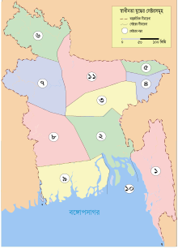
চল এবার মানচিত্রে দেখি
১ নং
২ নং
৩ নং
৪ নং
৫ নং
৬ নং
৭ নং
৮ নং
৯ নং
১০ নং
১১ নং

Slide 10
দলীয়ভাবে কর
কে ফোর্স
মুক্তিযুদ্ধে সারাদেশকে কয়টি সেক্টরে ভাগ করা হয়েছিল?
মুক্তিবাহিনীকে কয়টি ব্রিগেড ফোর্সে ভাগ করা হয়েছিল ?
এস ফোর্স

Slide 11
ছবির সাথে মিল কর
জেড ফোর্স
কে ফোর্স
এস ফোর্স

Slide 12
বাড়ির কাজ
১। মুক্তিযুদ্ধে কয়টি সেক্টরে ভাগ করা হয়েছিল?
২। তিনটি ব্রিগেড ফোর্সের নেতৃত্বদানকারীদের নাম লিখ।

Slide 13
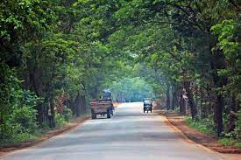
সবাইকে ধন্যবাদ

